Slide 1
1. 키네틱 도입 소식
2. DBpia 논문 _4차산업혁명과 예술
3. 콘텐츠 소개 _교수학습 지원센터
4. 새로 정리된 책
5. 교수 서평_영상학부 조상 교수
2018.02.06.(9호)

Slide 2
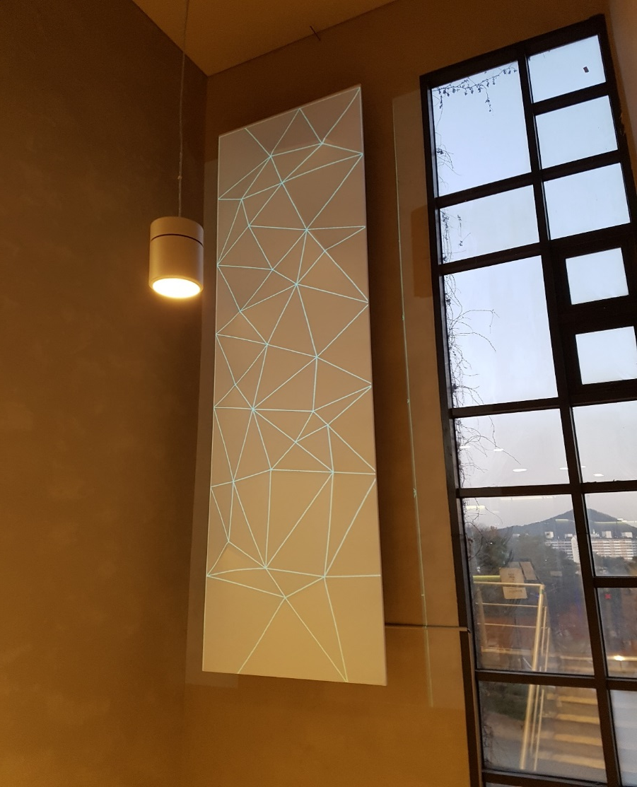
경험플랫폼_키네틱 도입
다매체, 다채널 시대
새로운 정보유통 플랫폼의 일환으로, 예술정보센터에 키네틱 아트가 설치되었다.
제작과 설치는 ATEC(센터장 김호동교수)과의 협업으로 진행되었으며 영상학부 김정환 외래교수 주도로 디지털아트과 학생들이 작업에 참여하여 완성하였다.
천을 덧씌운 대형구조물 위에 모터가 움직임을 만들고, 다양한 영상콘텐츠가 교체 상영되는 형식이다.
*참여학생 : 영상학부 최혜정 외 11명
작품명: 모호한 경계_움직임

Slide 3
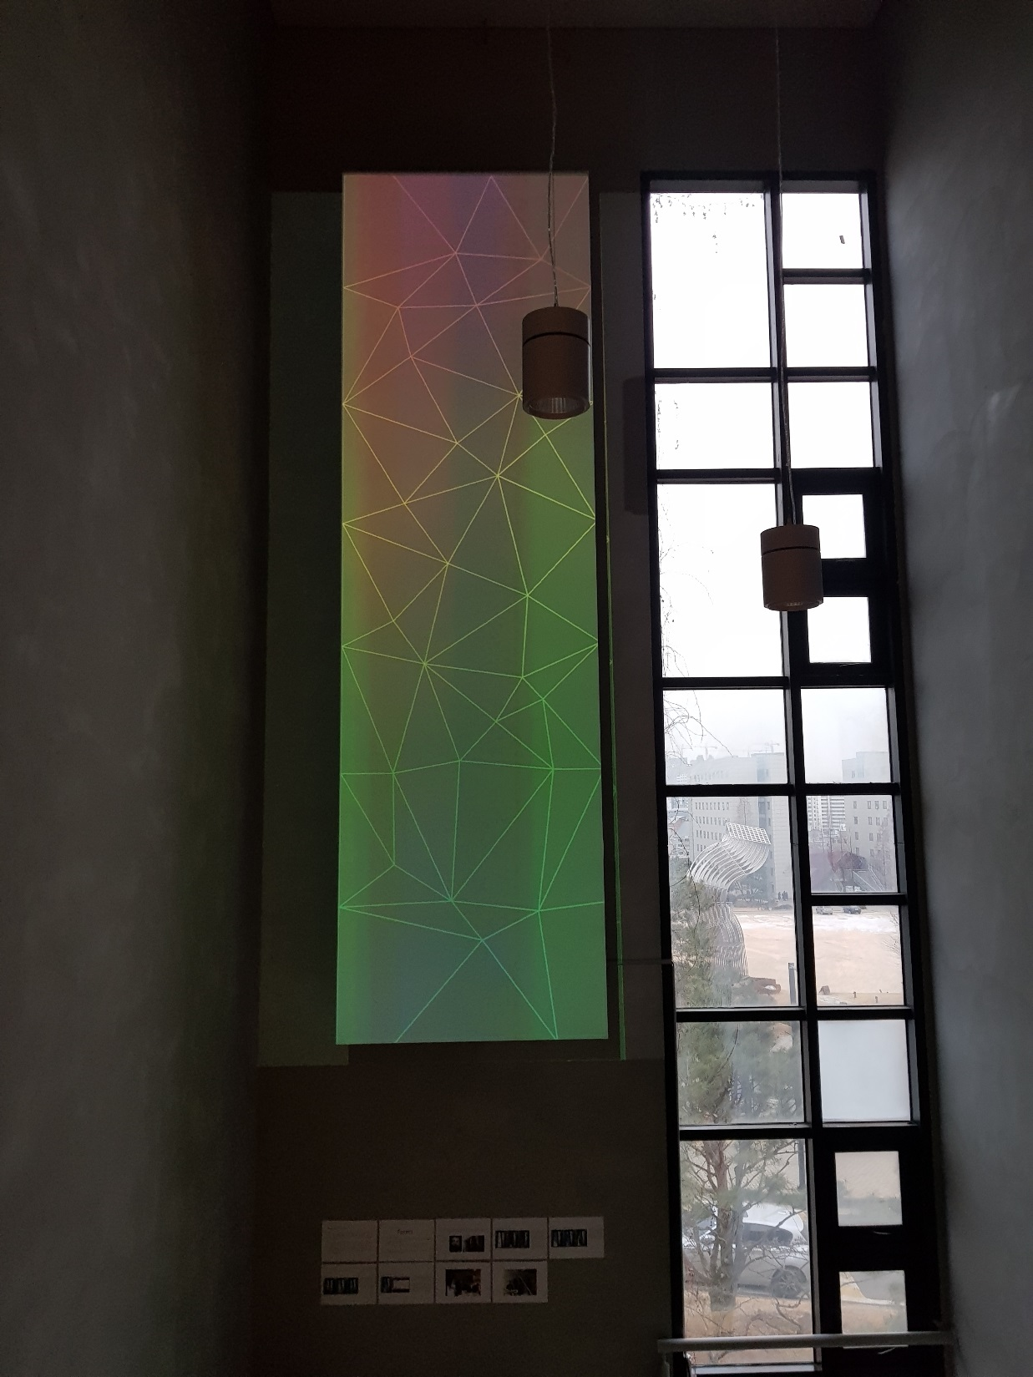
키네틱 아트
공기의 흐름이나 형태의 구조에 따라 상하좌우로 움직이며 형태에서 미묘한 변화를 보이는 모빌(mobile)은 키네틱아트의 일부이다. 또한 넓게는 시각적으로만 움직이는 '옵아트'도 키네틱 아트의 범주에 포함되며, 최근에는 빛 그 자체를 소재로 하는 라이트 아트와 결부되기도 한다. 대표적인 키네틱 아트 작가로는 나움 가보, 알렉산더 칼더, 장 팅게리, 야코브 아감, 빅토르 바자렐리, 조지 리키 등이 있다.
(지식백과사전)
예술정보센터 입구에 설치된 키네틱아트

Slide 4
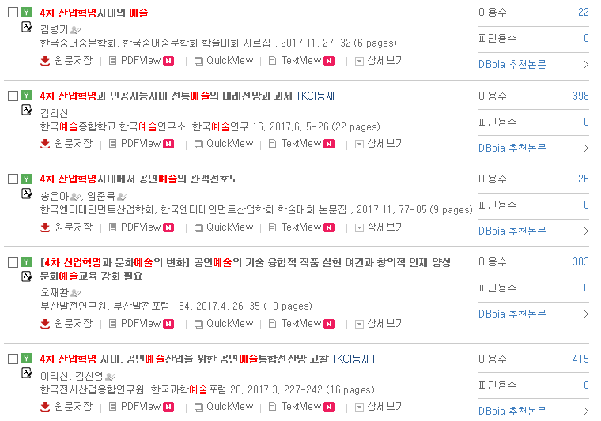
DBPia 최신 논문_ 4차 산업혁명과 예술
원문 보시는 방법
*센터 홈페이지 로그인 후
DBpia 선택 혹은 통합검색창 이용

Slide 5
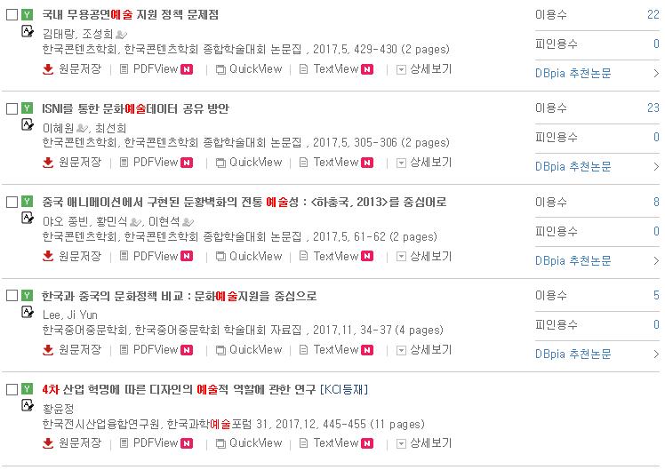
DBPia 최신 논문_ 4차 산업혁명과 예술
원문 보시는 방법
*센터 홈페이지 로그인 후
DBpia 선택 혹은 통합검색창 이용

Slide 6
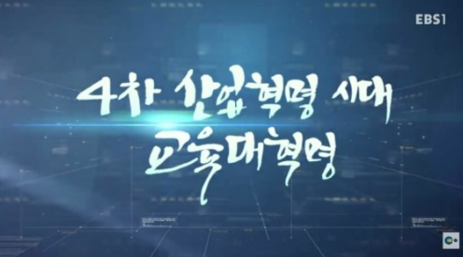
콘텐츠 소개_교수학습지원센터
4차 산업혁명 시대와 관련하여 교육 패러다임 변화가 국·내외적으로 어떻게 일어나고 있는지,
그리고 대학 교육이 어떤 방향으로 적응하고 발전해 나가야하는지에 대한 다큐멘터리입니다. 특히
미네르바 스쿨, 카네기 멜런 대학교, 난양 이공대학교 등의 사례를 통해 ‘창의·융합’과 ‘공유·협업’
의 교육 방향성을 강조하는 내용은 우리 대학이 추구하는 교육 지표 중 하나인 ‘연계·순환·통합’과도
관련 있음을 확인하실 수 있습니다.
EBS 다큐프라임 <4차 산업혁명 시대 교육대혁명> 2017 1부 : AI와 인간의 공존은 가능한가 2부 : 평가의 틀을 깨라 3부 : 대학, 변해야 산다 *예술정보센터 소장 (001 E16교 DV)

Slide 7
콘텐츠 소개_교수학습지원센터
심리학자이자 창의성 교육 전문가인 최인수 교수의 4차 산업혁명 시대에 필요한 교육과 인재상에 대한 특강입니다. 본 특강에서 최인수 교수는 4차 산업혁명 시대에 맞이할 변화에 대응하여 창의성과 연결성, 그리고 정서지능(EQ)을 함양할 수 있는 방향으로의 교육 패러다임 변화를 강조하고 있으며, 나아가 창의적 인간성 함양이 무엇인지 구체적으로 알려주고 있습니다. 특히 2015년 이후 우리나라 교육 기조인 ‘창의융합교육(STEAM 교육, Science·Technology·Engineering·Arts·Mathematics)’의 한 단면을 소개하고 있습니다. 즉 미술 분야인 점묘법(Pointillism)에서의 빛과 색채 교육은 무대조명에 적용하여 공연예술과 함께할 수 있으며, 디지털카메라로 표현하는 기술과도 함께하여 3D 영화나 LED 디스플레이로 제작하는 등 과학 영역과 함께하는 결합 교육이 가능함을 예시하고 있습니다. 이렇듯 4차 산업혁명 시대에서는 여러 분야를 결합해 가르쳐 시너지 효과를 내고, 흥미 유발을 통한 교육적 성취 극대화를 모색해야 합니다. 본 특강을 통해 4차 산업혁명 시대에 필요한 예술 교육의 지향점과 인재상에 대한 통찰에 도움을 받으시길 바랍니다.
플라톤아카데미TV <심리학, 인간을 말하다 : 창의성을 위한 긍정심리> 2017 최인수 교수(성균관대학교 아동청소년학과) 보기: 유투브 https://youtu.be/QIfzwqryPpA) 또는 슬라이드 쇼 상태에서 옆의 이미지 클릭

Slide 8
새로 정리된 책

Slide 9
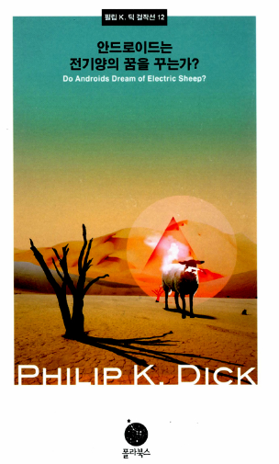
교수 서평
소설과 영화 두개의 꽃,
안드로이드는 전기양의 꿈을 꾸는가?
Do Androids Dream of Electric sheep?
﻿
조 상 (영상학부 교수)

Slide 10
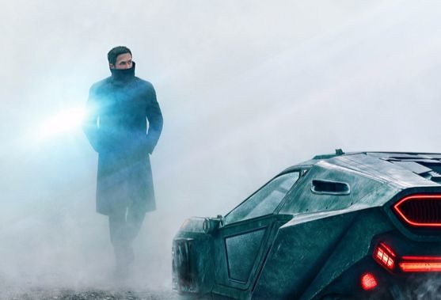
교수 서평
10여 차례나 감상하고 난 후에야 이 소설을 읽게 되었다.
소설과 영화는 같은 줄기이면서 서로 다른 꽃을 피우고 있는 나무와 같다는 생각을 준다.
2019년 핵전쟁 이후 지구가 황폐해지자 식민 행성이 개척되고, 인간과 흡사한 복제인간인 안드로이드를 만드는 과학 문명을 시대적 배경으로 하고 있다. 최종 세계대전 이후 사람들은 방사능 낙진으로 뒤덮여 불모지가 된 지구를 떠나 화성으로 이주하며 노예 복제인간인 안드로이드를 거느리고 살아간다.
영화에서는 인간과 같은 지적 능력과 사고방식 그리고 신체적 조건을 갖춘 노동력 제공을 위한 인간의 대체품으로서 “리플리컨트” 라는 이름으로 불리운다.
<블레이드 러너>, <블레이드 러너 2049> 라는 제목으로 영화화 되어 철학이 있는 SF영화로 잘 알려진 미국의 필립 K.딕의 원작소설이다. 1982년 저주받은 걸작으로 흥행에 실패한 이후 감독판과 파이널 컷으로 전설이 된 이 영화를 나는

Slide 11
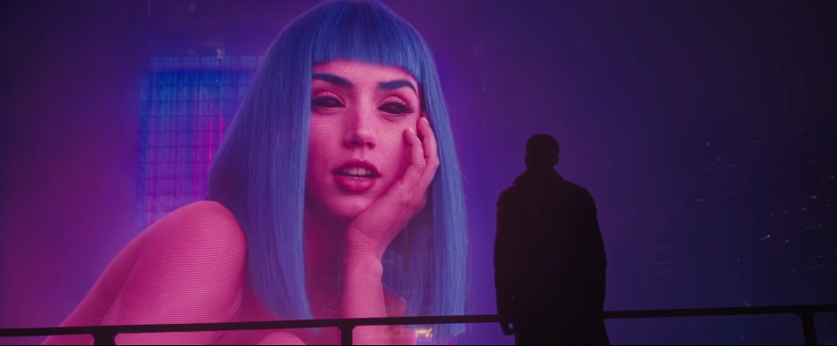
교수 서평
<인간보다 더 인간답게>
이 책이 우리에게 주는 중요한 질문들은 첫 번째로 인간이란 무엇인가? 어떤 특징으로 인간을 인간이라 규정할 수 있는가? 두 번째로는 현실이란 무엇이고 가상세계란 무엇인가?
머셔 교라는 집단적 체험에서는 영화 매트릭스에서 가상세계로 접속하는 장면을 떠오르게 한다. 현실 속에 가상세계가 곧바로 구현이 되는 것이다. 일본 애니메이션 공각기동대의 모티브가 되기도 한 이 소설은 인간의 정체성을 묻는다. 딕은 초능력과 로봇, 우주여행, 외계인과 같은 기존의 SF 소재와는 다른 암울한 미래상과 인간이 겪는 정체성의 혼란을 그리며 끊임없이 인간성의 본질을 추구해왔다.
그는 생명과 존재에 대한 이야기를 하고 있는 것이다.
어느 날, 지구로 도망 온 안드로이드를 사냥하는 형사 릭 데커드는 인간과 다르지 않은 인간보다 더 인간다운 안드로이드들을 만나면서 혼란에 빠진다는 내용으로 전개된다.
이 책의 제목에서 전기양이란, 주인공이 살고 있는 지구의 환경이 진짜 동물은 거의 사라지고 전기로 키워지는 가짜 양을 의미하는데 그들의 꿈은 살아있는 동물을 소유하는 것이다.

Slide 12
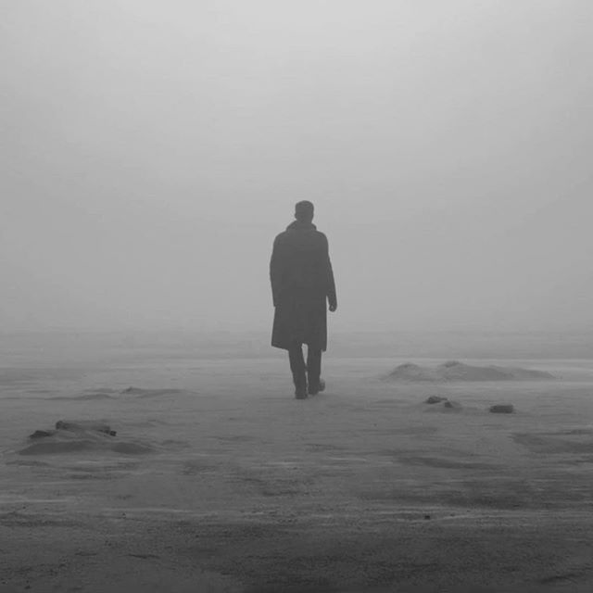
교수 서평
필립K.딕(Philip k.dick)은 1928년 시카고 출생으로 불안한 유년시절을 보냈으며 성인이 된 이후에도 안전 강박증에 시달리며 마약중독과 다섯 번의 이혼을 했다. 1952년 전업 작가로 출발하여 36편의 장편소설과 100여편 이상의 단편소설을 발표했다.
[안드로이드는 전기양의 꿈을 꾸는가?]가 <블레이드 러너>로 처음 영화화 되지만 완성을 보지 못하고 뇌졸중으로 쓰러져 심장마비로 세상을 떠났다.
그의 소설은 토탈 리콜, 페이첵, 마이너리티 리포트, 임포스터, 컨트롤러등의 영화로 재탄생하면서, 할리우드가 가장 사랑하는 작가 중 하나로 손꼽히고 있다. 1962년에 [높은 성의 사내]로 ‘휴고상’을 수상했다. 1983년에는 세계 3대 SF문학상인 그의 이름을 딴 ‘필립 K.딕상’이 제정되었다.

Slide 13
발행 서울예술대학교
예술정보센터
(센터장 예술창작 기초학부
백형찬교수)
발행일 2018.2.6
발행호 9호

